Slide 1

并联式混合动力汽车总体设计
Overall design of parallel hybrid electric vehicle
答辩学生：詹宇
指导老师：罗召霞

Slide 2

01
05
Introduction
Insufficient And Prospects
绪论
设计不足与展望
02
04
Literature Review
Research Results
设计综述
03
设计结论
Research Contents
设计内容

Slide 3
设计背景
Introduction
设计目的
绪论
设计意义
设计路径

Slide 4
绪论
设计背景
随着现代科学技术的快速发展，石油资源的枯竭，人们环保意识的提高，混合动力汽车及电动汽车将成为新世纪前几十年汽车发展的主流，并成为我国汽车界所有业内人士的共识。而如何合理设计混合动力系统，则是混合动力汽车设计的一个重要任务。

Slide 5
绪论
设计目的
学习掌握并联式混合动力汽车的设计方法，完成装配设计，体会完成该选题对熟悉专业内容产生的影响。

Slide 6
绪论
为了满足人类的可持续发展的需要，混合动力汽车减少了对化石能源的消耗。
在不同情况下合理分配电动机与发动机的输出关系。
可持续发展
提高能量利用效率
阶段性过渡
设计意义
提高燃油利用率
在纯电动汽车尚难以普及的情况下，混合动力汽车有良好的发展趋势
在燃油经济性比较低的情况下使用电力驱动。

Slide 7
绪论
设计路径
文献参考
咨询老师
查阅书籍
归纳整理

Slide 8
Literature Review
设计综述

Slide 9
设计综述
节能原理
恢复电池能量和充电。在汽车的减速过程中，可以将部分汽车的动能转化为电能储存。
适时关闭引擎。在一定条件下，使用电动马达作为代替性动力来源已降低消耗。
能源策略控制。使用电机控制机可以精确控制能量输出，提高燃油经济性。

Slide 10
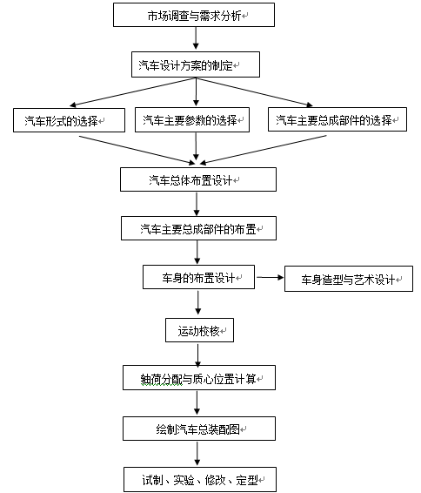
设计综述
设计路线

Slide 11
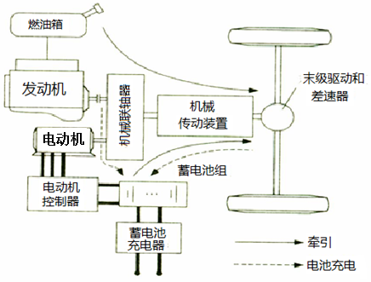
设计综述
设计原型

Slide 12
Research Contents
设计内容

Slide 13
设计内容
选型设计
根据所给参数初步确定了车辆形式为中级轿车。
根据优缺点分析确定驱动形式为前置后驱。
根据设计原型确定发动机和电动机纵置。
根据市场参考确定布置形式为4x2类型。
根据空气动力学和造型学确定车身形式为折背式。

Slide 14
设计内容
主要参数及尺寸计算
根据车身形式和参考数据计算出轴距和轮距。
根据布置形式估算轴荷分配。
根据所给的动力性参数计算变速器的档位数和传动比。
动力性参数计算。

Slide 15
设计内容
主要部件选型
根据计算所得动力性参数选择发动机和电动机类型。
根据传动比确定变速箱选型。
根据输出功率确定传动轴选型。
根据负载确定驱动桥选型。
其它相关系统选型。

Slide 16
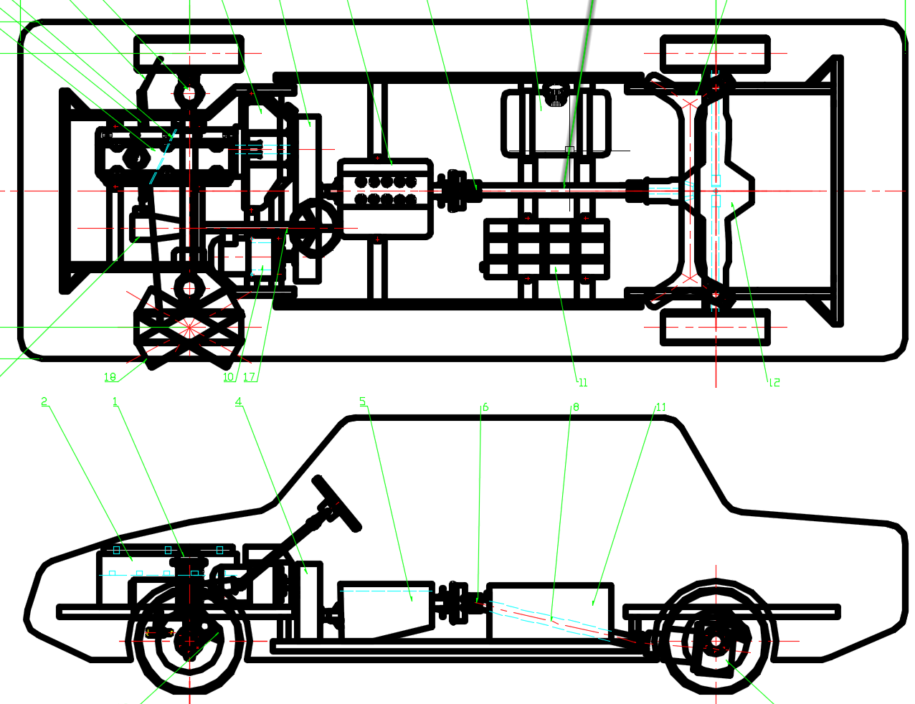
设计内容
整车布置
根据所选部件大致规格在cad中进行整车的布置设计。

Slide 17
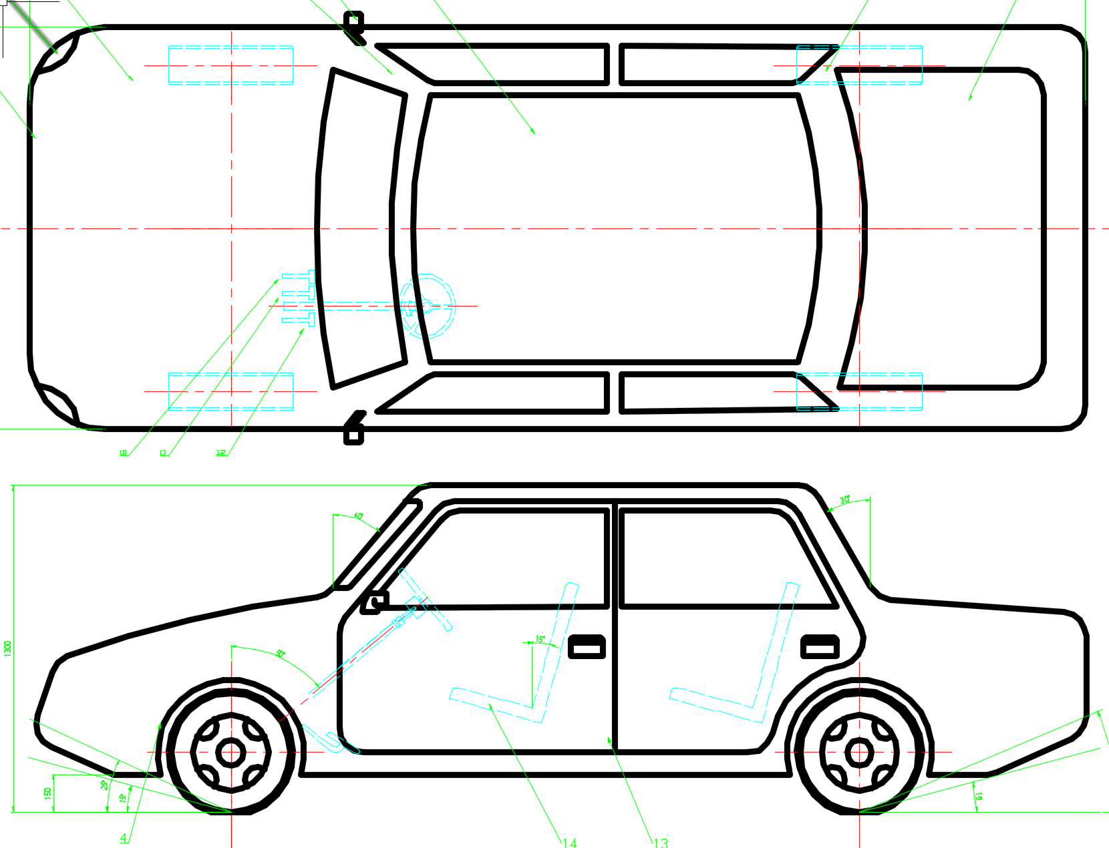
设计内容
车身设计
根据车身相关尺寸在cad中进行车身的整体设计。

Slide 18
Research Results
设计结论

Slide 19
设计结论
本设计主要涉及了汽车整体选型以及各主要部件的选型。
本设计涉及了汽车车身设计，确定大致外形。
结论1
结论2
结论4
结论3
本设计涉及了并联式混合动力系统的分析。
本设计涉及了动力性计算，确保汽车的可用性。

Slide 20
Insufficient And Prospects
设计不足与展望

Slide 21
不足与展望
本设计是对汽车总体性的设计，因此涉及的主体内容较简单，并未对各部分进行详细的设计。
本设计尚未细致研究现实中可能存在的问题，仍有很多地方有待完善。
本设计研究了混合动力驱动系统的可行性，结合理论探讨混合动力汽车的新发展。

Slide 22
致谢
本论文是在老师的悉心指导下完成的。老师渊博的专业知识，严谨的治学态度，精益求精的工作作风，诲人不倦的高尚师德，严以律己、宽以待人的崇高风范，朴实无华、平易近人的人格魅力对我影响深远。不仅是我树立了远大的学术目标、掌握了基本的研究方法，还使我明白了许多待人接物与人处事的道路。
本论文从选题到完成，每一步都是在铁锤老师的指导下完成了，倾注了老师大量的心血。在此，谨向老师表示崇高的敬意和衷心的感谢!

Slide 23
THANK FOR YOUR WATCH
恳请各位老师批评指正
答辩学生：詹宇

